Slide 1
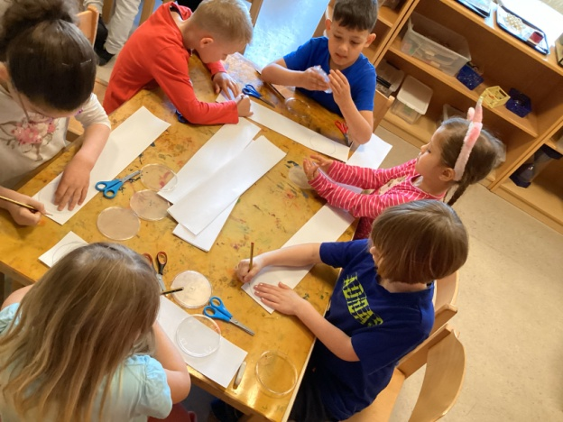
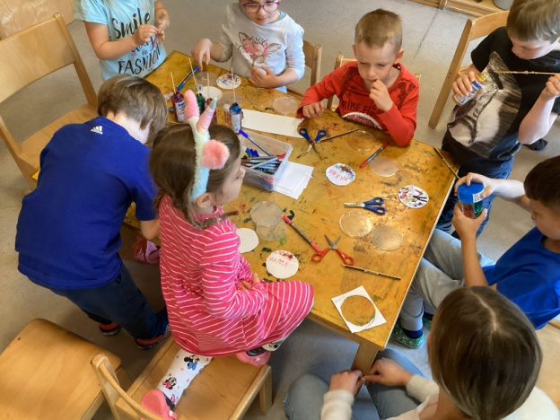
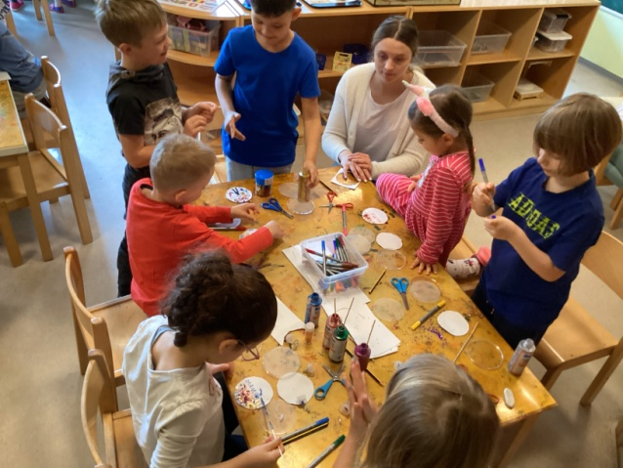
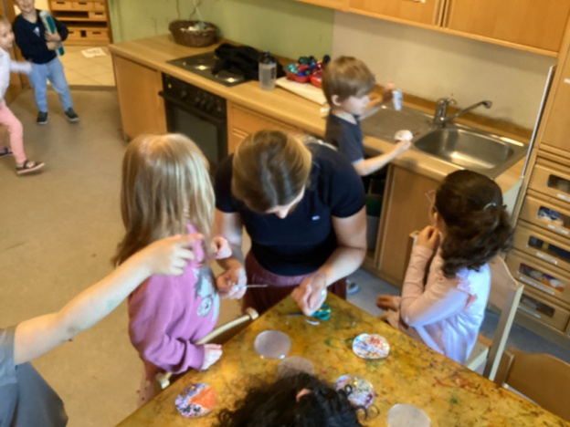
Geschenke und Waldtag Wochenrückblick vom 29.04. bis 02.05.2024
Der alljährliche Ehrentag für Mutter und Vater stand an
und die Überraschung musste gestaltet werden. Mit viel
Hingabe und Ehrgeiz arbeiteten die Riesen an diesen
Geschenken, sodass richtige kleine Kunstwerke entstanden. Die Eltern werden sich hoffentlich freuen, zu
Mal das Geschenk auch noch recht nützlich ist.
Mit kreativen Ideen und feinmotorischen Geschick selbstständig eine Überraschung für andere zu gestalten, machen Kinder bei entsprechender Motivation ausgesprochen gern. Sie erleben sich als kompetent und stärken ihre sozialen Beziehungen.

Slide 2
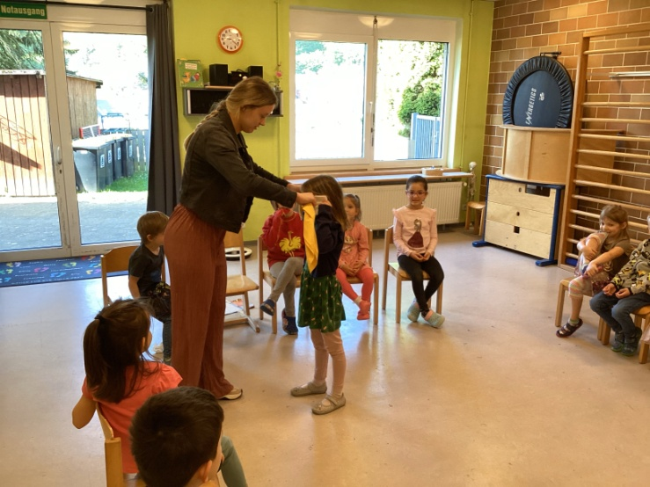
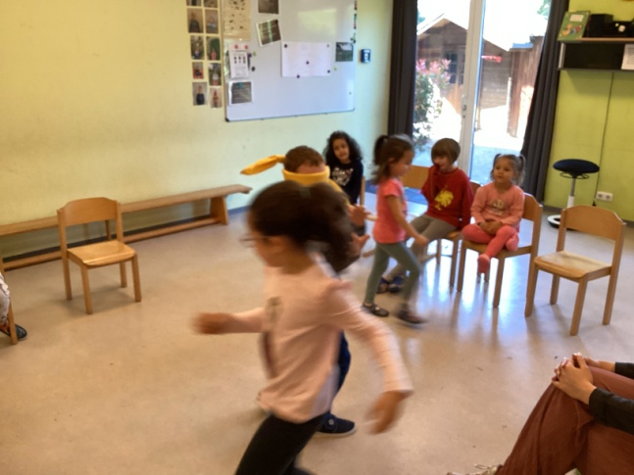
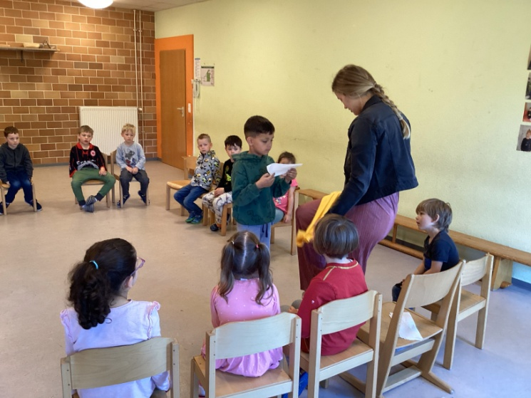
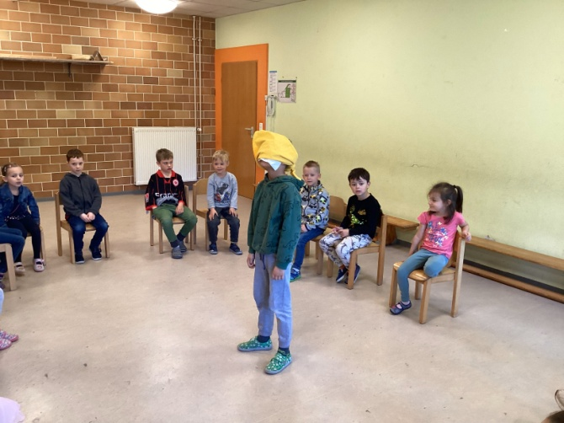
Gemeinsame Zeit für
Spiele in der Gruppe
sind wichtig und immer
wieder ein besonderer
Höhepunkt für die Kinder. Sich miteinander zu messen, sich gegen-seitig anzuspornen und als Gruppe gemeinsam Spaß zu erleben ist für die Kinder immer wieder etwas Besonders. Aus diesem Grund wird sich immer wieder Zeit dafür genommen und die Wünsche der Kinder dabei entsprechend berücksichtigt.
Bewegungserfahrungen sind nicht nur für die Gesundheit und Bewegungsent-
wicklung entscheidend, sondern auch für die Entwicklung der Wahrnehmung
sowie für die kognitive und soziale Entwicklung. Zudem können Kinder erken-
nen, dass soziale Regeln notwendig sowie Kooperation, gegenseitige Rücksicht-
nahme und Hilfe für alle von Vorteil sind.

Slide 3
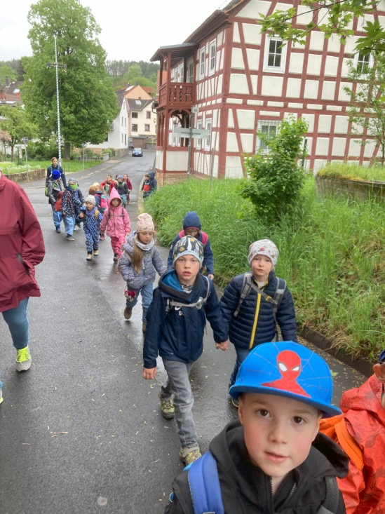
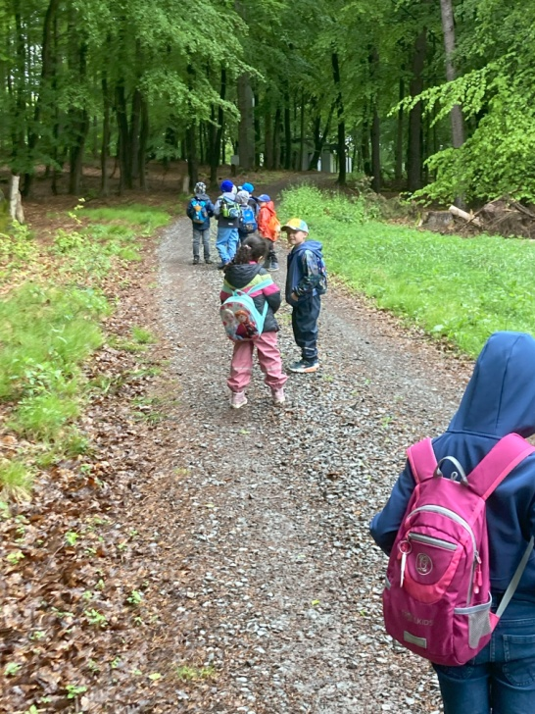
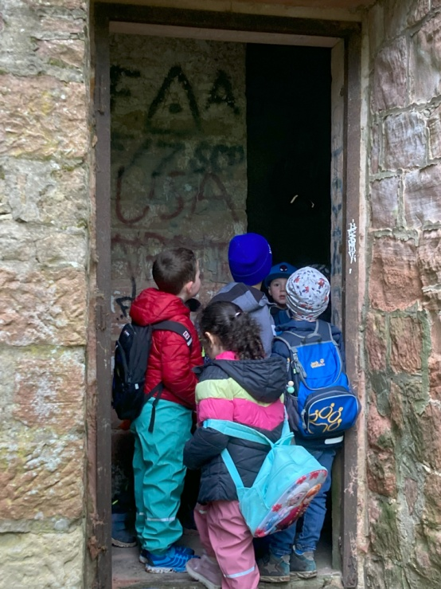
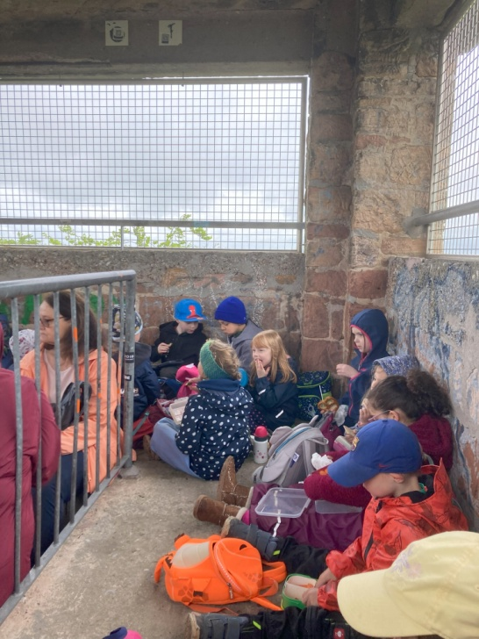
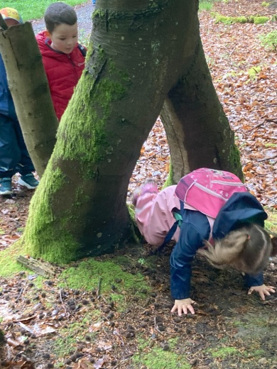
Endlich wieder Waldtag! Auch wenn
das Wetter nicht sehr einladend war,
waren alle 21 Riesen da, um an die-
sem Ausflug teilzunehmen. Da es überall sehr nass und matschig war, beschloss die Gruppe diesen Tag zu nutzen und zum Stengers –Turm zu wandern. Ein ordentliches Stück Weg, das zurück gelegt werden musst und so schmeckte das Vesper auf derTurmplattform besonders gut.
Nur durch echte und praktische
Naturerfahrung können Kinder die
Natur mit allen
Sinnen erfahren
und ihren beson-
deren Wert wahr-
nehmen. Das er-
möglicht die Ent-
wicklung eines
ökologischen Ver-
antwortungsfühls.

Slide 4
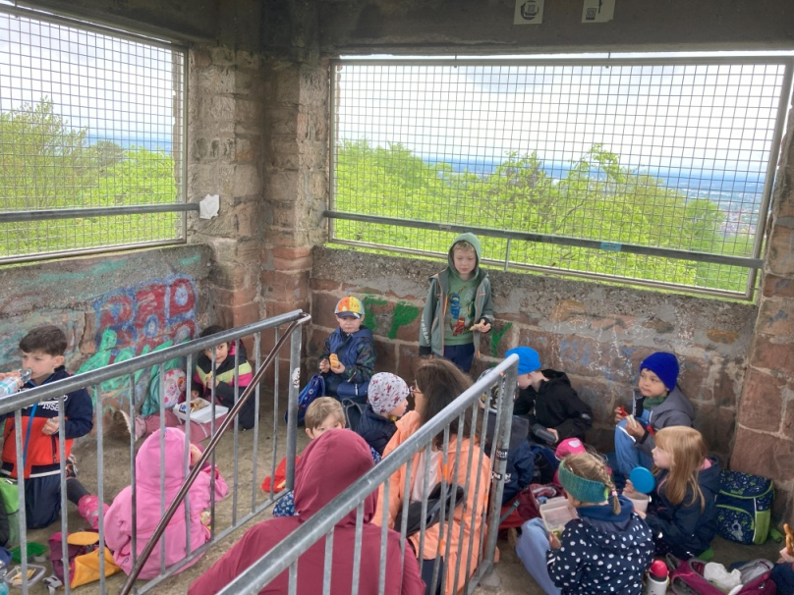
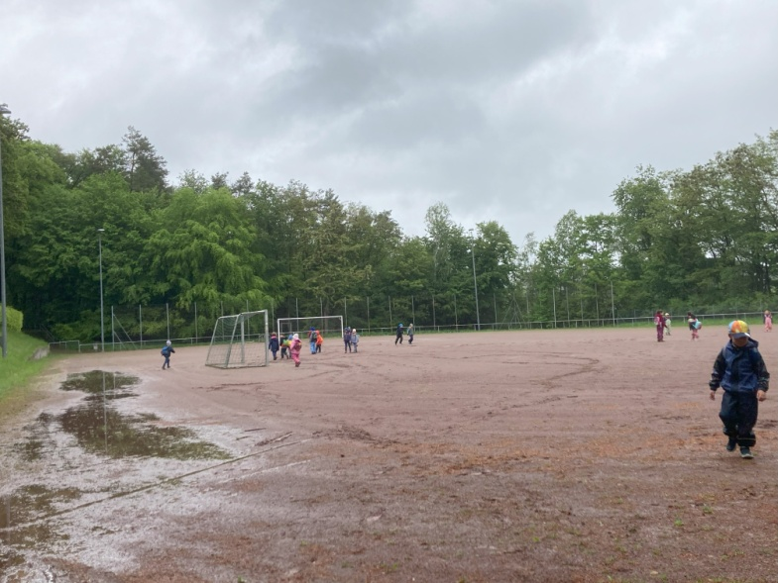
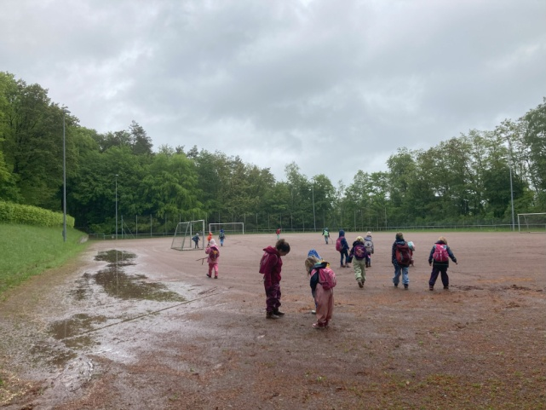
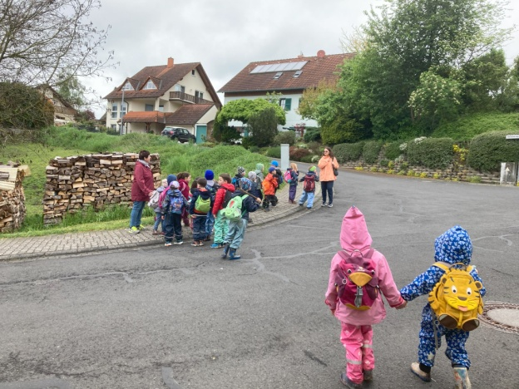
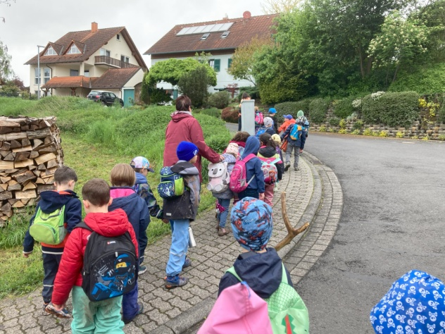
Was für ein matschiger Sportplatz! Dort musste auf dem Rückweg natürlich erst nochmal Halt gemacht und das Gelände erkundet werden. Danach ging auf einem anderen Weg wieder in den Kindergarten zurückging.
Solche Ausflüge ermöglichen das Kennenlernen und Erschließen der unmittelbaren Lebenswelt der Kinder. Sie werden zunehmend vertraut mit ihrer direkten Umgebung und kennen sich immer besser aus.

